Slide 1
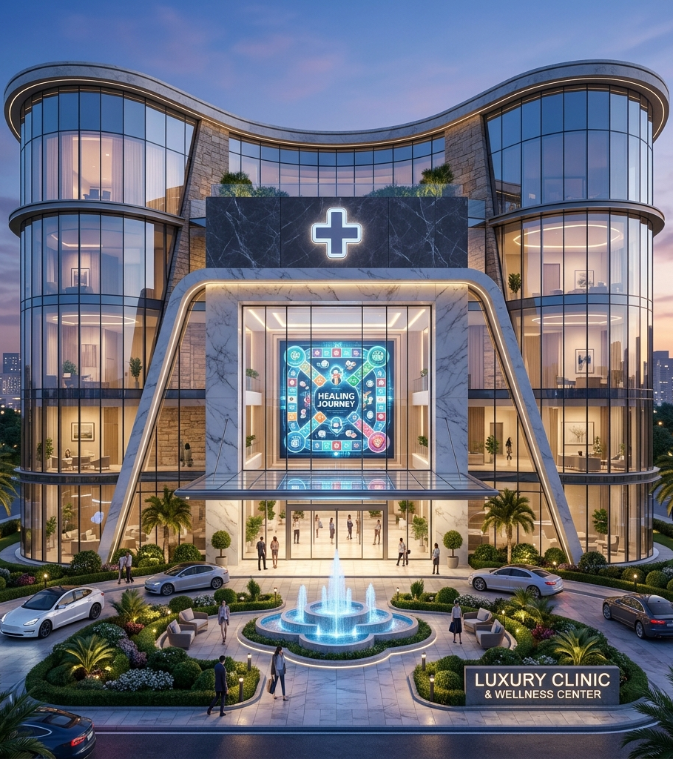
CodeBlue
Magánklinika
Digitális gazdasági társasjáték
Soproni Egyetem · Hackathon 2026
Október 26–29.
Wild Péter · Morvai Márkó
Moldicz Dzsenifer Fanni

Slide 2
A játék története
A kisorsolt téma: magánklinika
Orvosból klinikaigazgató
Saját magánklinikát indítunk.
A bevételekből új részlegeket építünk,
közben váratlan kiadások érkeznek.
Alapötlet: a Gazdálkodj okosan!
egészségügyi környezetben.

Slide 3
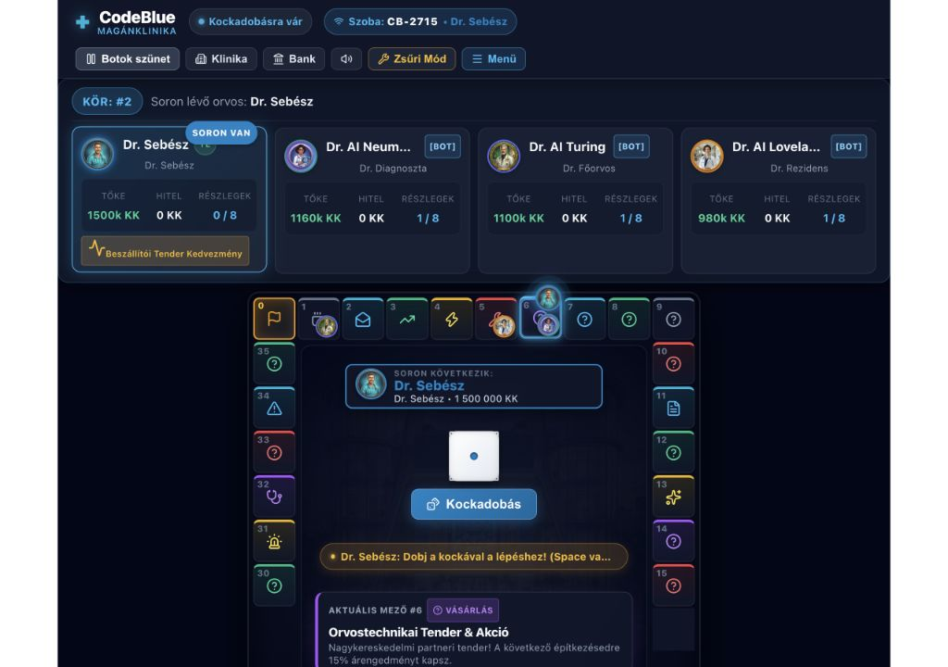
Cél és győzelmi feltételek
2–4 játékos · helyben vagy online · botokkal is
8 / 8
felépített részleg
1 millió KK
legalább ennyi tartalék
0 KK
fennálló hiteltartozás
36 mező és 40 eseménykártya

Slide 4
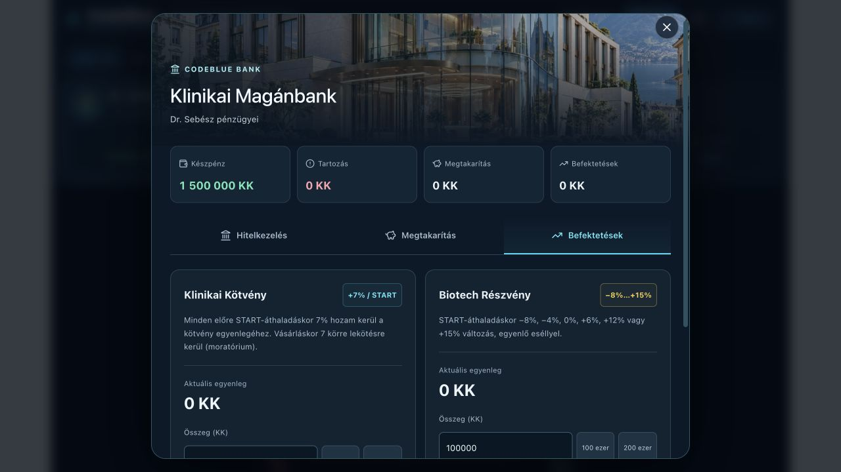
Gazdálkodás
A pénznem: KlinikaKredit (KK)
1 500 000 KK
kezdőtőke játékosonként
START: +300 000 KK
Hitel: 200 000 KK-s egységek
Megtakarítás: +3% / START
Kötvény: +7% / START, 7 kör lekötés
Biotech: −8% és +15% között

Slide 5
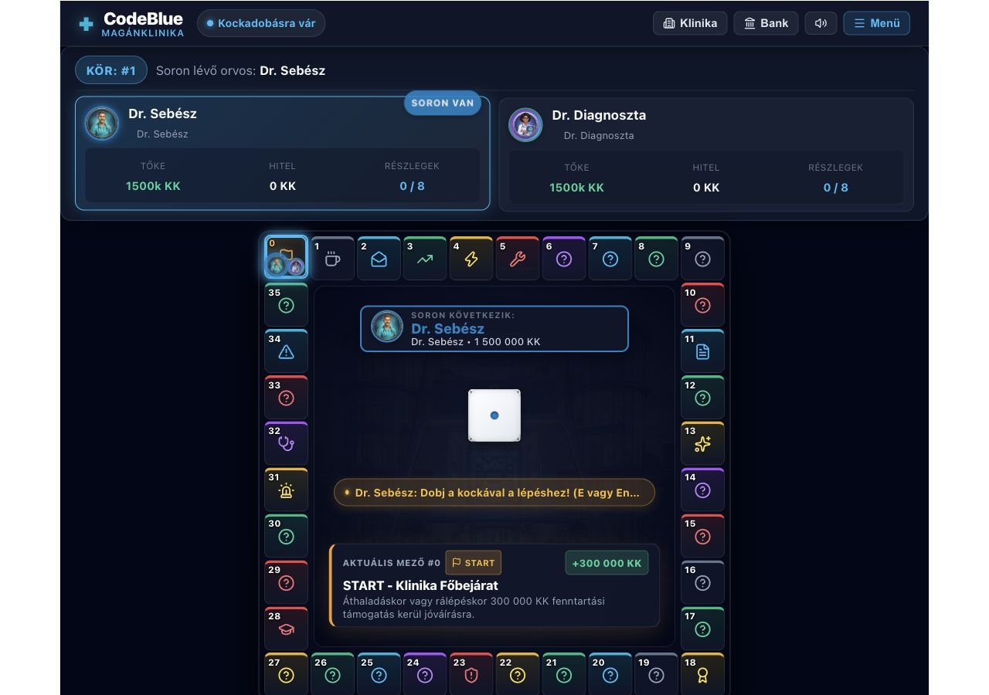




Grafikai tervek
Sötét alapon színek, ikonok és orvosi karakterek
Bábuk: négy orvosi portré
KK
Digitális egyenleg a státuszsoron.
A kártyák és a részlegek ugyanazt
a színvilágot használják.
Játéktábla

Slide 6
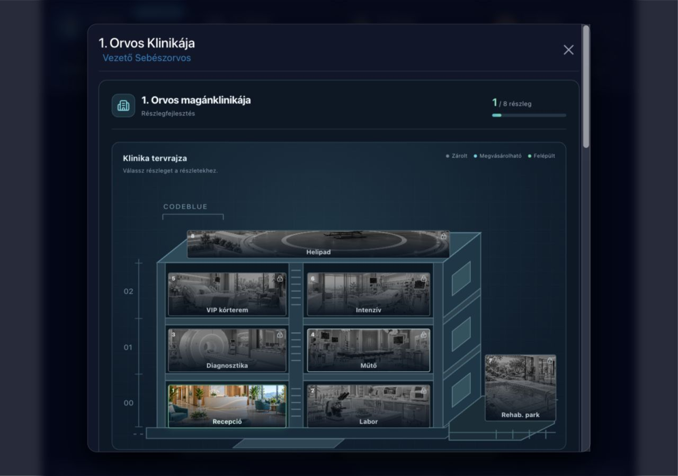
Részlegek és egyedi játékmechanikák
Mentőmező
Azonnali újradobás
Orvoskongresszus
+150 000 KK tiszteletdíj
Telemedicina
+40 000 KK részlegenként
8 részleg, építési előfeltételekkel.
Szürke: zárolt. Színes: felépült.

Slide 7
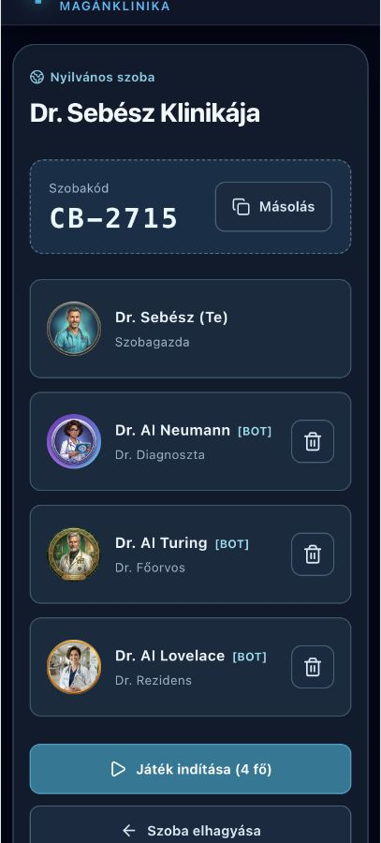
Digitális prototípus
Böngészőben működő, kattintható játék
Helyi játék és orvosbotok
Online szobák, PIN-védelem
Visszacsatlakozás és visszavágó
Nézői mód élő nézőszámmal
Fejlesztői panel és hét hangeffekt
a gyors bemutatóhoz.

Slide 8
Ki min dolgozott?
Csapattag | Fő feladatok
Wild Péter | Projektalap, játéktábla, multiplayer, integráció és üzemeltetés
Morvai Márkó | Játékadatok, szabálymotor, alap panelek és táblafelület
Moldicz Dzsenifer Fanni | Tesztpanel, hangok, UI-javítások, klinika, bank, lobby és botok
GitHub: Petya122 · mrkmrv · mdzseni

Slide 9
Fejlesztés négy nap alatt
2026. október 26–29.
Nap | Elkészült feladatok | Csapattagok
Okt. 26. | Alapjáték, szabálymotor, tesztpanel és online működés | Péter, Márkó, Dzsenifer
Okt. 27. | Letisztult tábla, favicon, játékoskártyák és címtérköz | Péter, Márkó, Dzsenifer
Okt. 28. | Klinika, bank, lobby, botok, multiplayer és mobiljavítások | Dzsenifer, Péter
Okt. 29. | Nézői mód, védett demó, offline kilépési hibák javítása, prezi | Péter, Dzsenifer, Márkó

Slide 10
Eszközök és megvalósítás
Felület
Online játék
Futtatás
React, TypeScript, Vite
CSS és Lucide ikonok
Web Audio API
Node.js és Express
Socket.IO
Böngészőben futó botok
Docker és Compose
Oracle Cloud (OCI)
Caddy és HTTPS
GitHub issue-k, külön ágak és pull requestek
Automatikus tesztek, ESLint és TypeScript-ellenőrzés
AI-képgenerálás a saját illusztrációkhoz

Slide 11
Kihívások és megoldások
Kihívás | Megoldás
Kilógó játékoskártyák | Rugalmas elrendezés és mobilnézet
Kiszállt játékos visszakerült a körökbe | A szerver őrzi a kiszállt állapotot
Az újrajátszás offline játékosra várt | Egységes résztvevőlista és időzítők

Slide 12
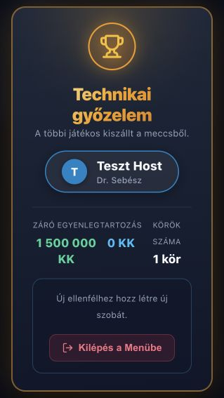
Tesztelés, tapasztalatok és eredmények
188
sikeres automatizált teszt
A lint és a build is sikeres.
Helyi és online próbajátékok.
Tanulság: a hálózati hibák is játékszabályt igényelnek.
Következő lépés: a hosszú meccsek egyensúlyának tesztelése.

Slide 13
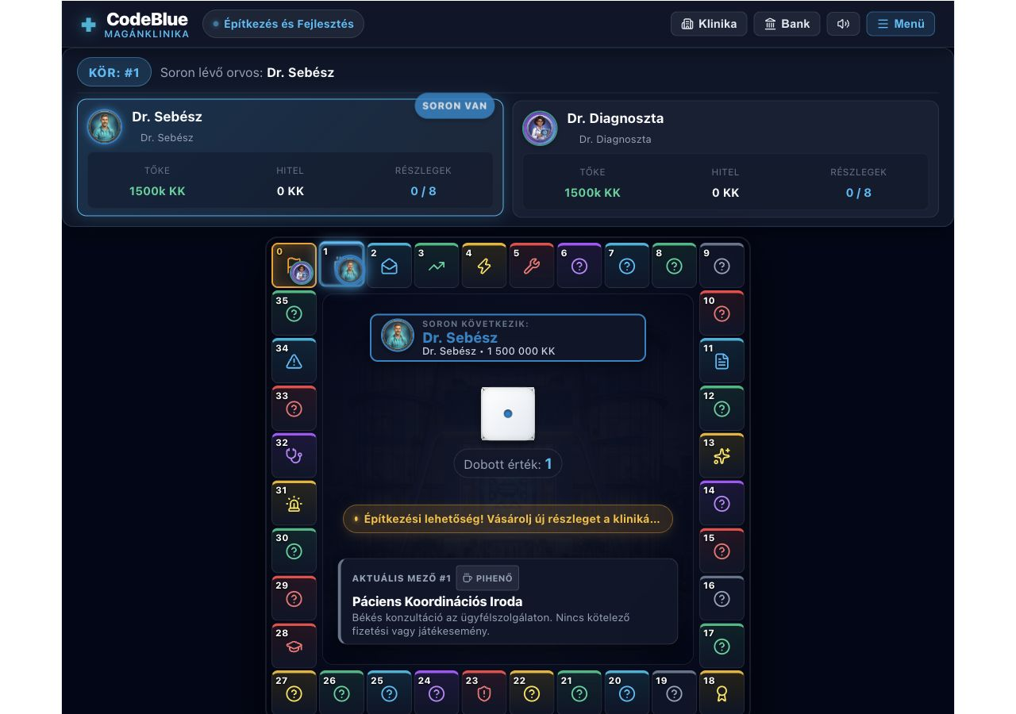
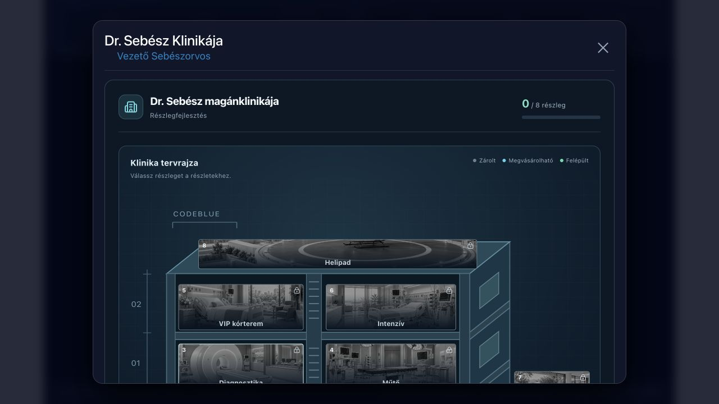
Egy játékos köre: dobás és építkezés
Valódi interakciók a helyi prototípusban
1. Dobás és mezőhatás
2. Részleg kiválasztása
Dobás: 1. A pihenőmező nem kér pénzt.
Recepció: 400 000 KK.
Kezdőegyenleg: 1 500 000 KK.

Slide 14
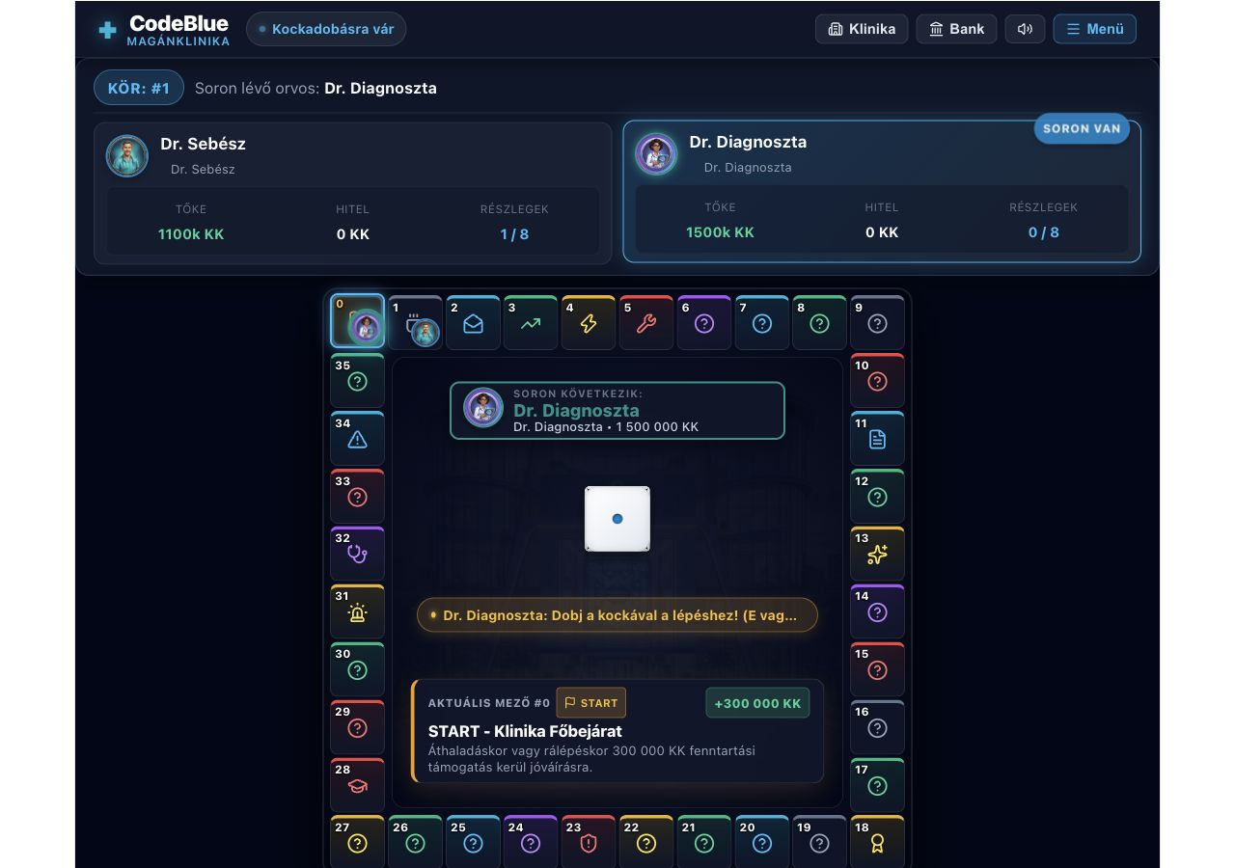
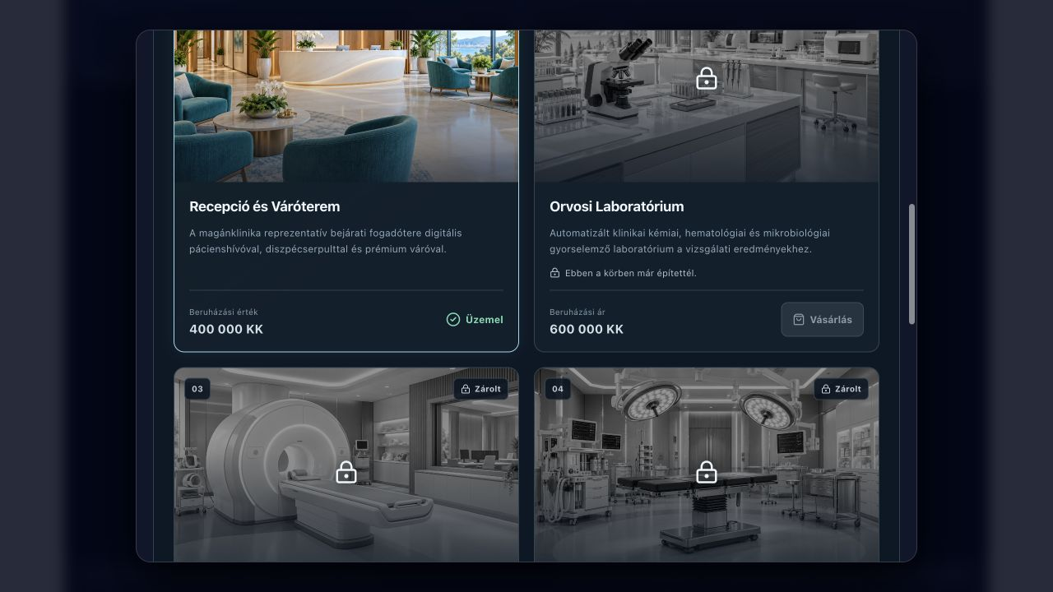
Egy játékos köre: vásárlás és körátadás
3. Vásárlás végrehajtása
4. Kör befejezése
1 / 8 részleg felépült.
Maradó készpénz: 1 100 000 KK.
A következő orvos dobhat.
Újabb részleg a következő saját körben.

Slide 15
Élő játékbemutató
A prototípus interakciói a böngészőben
Helyi játék indítása
Dobás, esemény és részlegvásárlás
Bank, botok és online szobák
Helyi demó megnyitása
codeblue.branchlab.tech
Illusztrációk: AI-képgenerálás

